Slide 1


KẾ HOẠCH BÀI DẠY
MÔN: MĨ THUẬT
LỚP: 4
Trường: Tiểu học Vĩnh Phong Tiền Phong
Tổ: 1, 2, 3
Họ và tên giáo viên: Nguyễn Thị Thanh

Slide 2
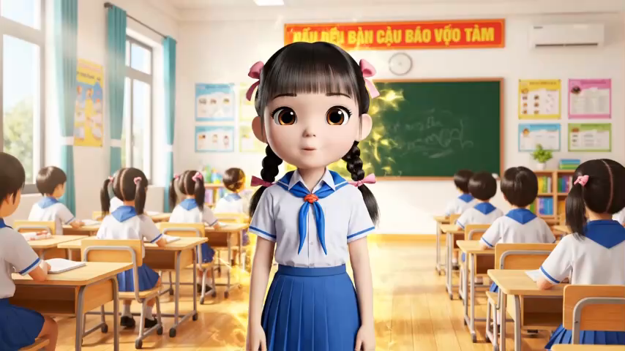

Slide 4
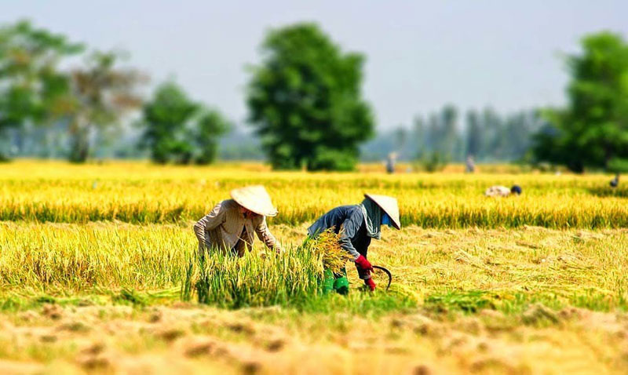



HÌNH 1
HÌNH 2
HÌNH 3
HÌNH 4
Thảo luận nhóm đôi và trả lời các câu hỏi sau
Nêu nội dung của từng bức ảnh?
.Những bức ảnh trên thể hiện không gian ở đâu?
3. Cho biết gam màu chính ở mỗi bức tranh? Vì sao em biết?

Slide 5
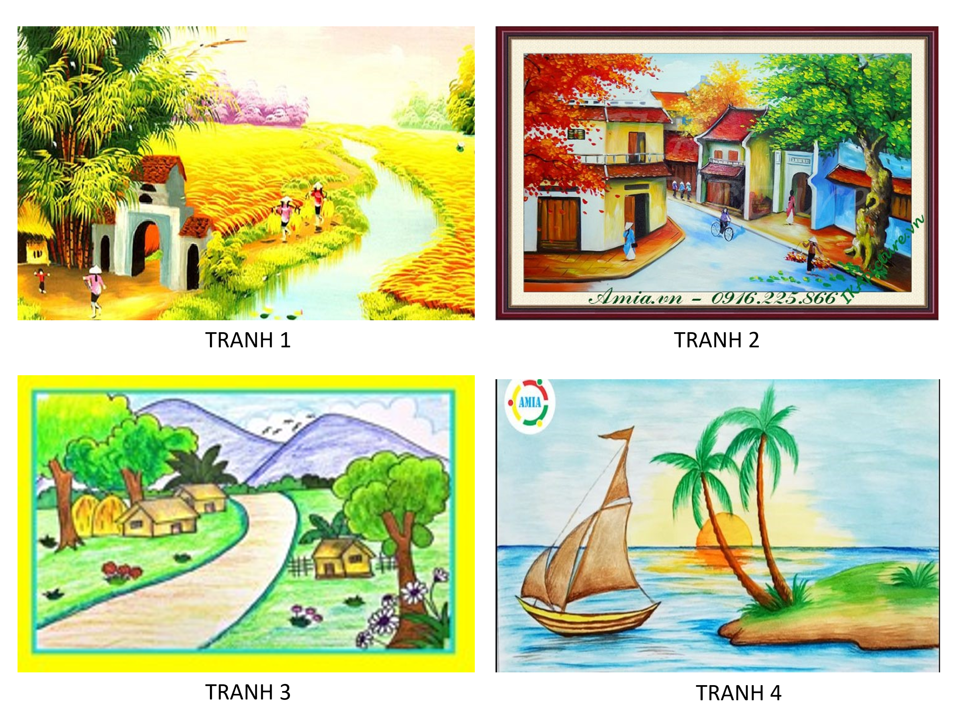
TRANH 1
TRANH 2
Chủ đề của bức ttranh diễn tả nội dung gì?
Mỗi tranh tác giả sử dụng gam màu gì?
Gam màu nóng thường có những màu nào?
Những màu nào thuộc gam màu lạnh?

Slide 6
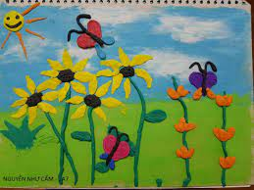
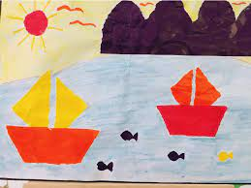
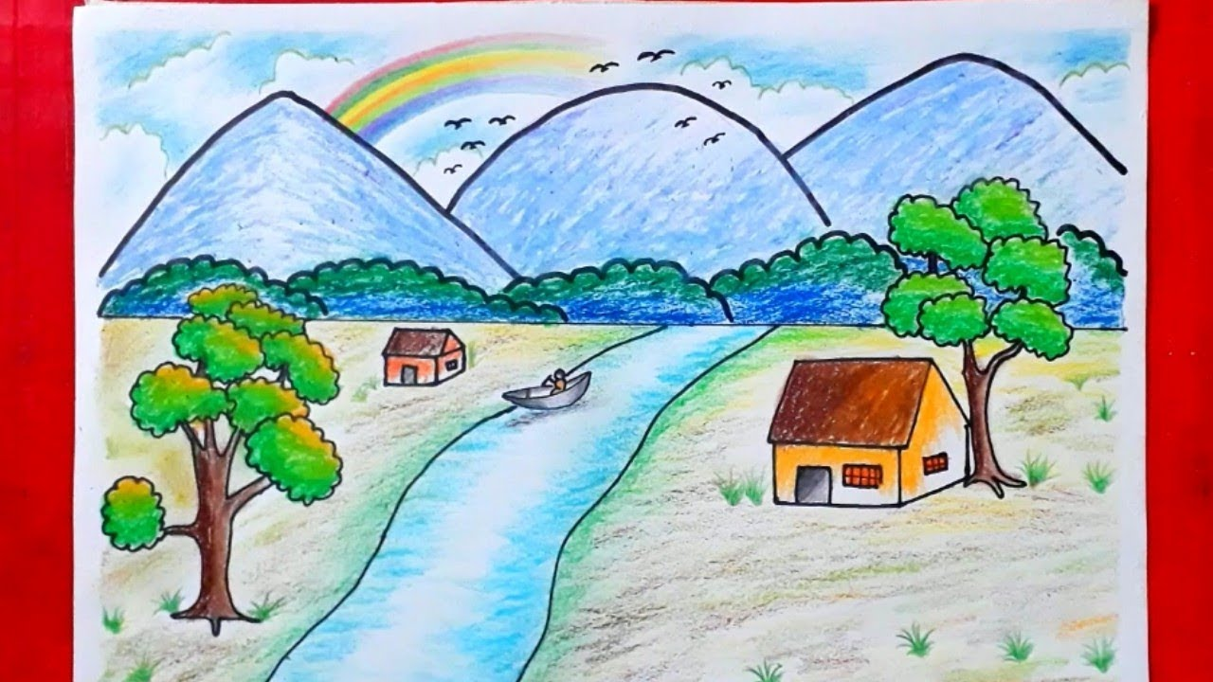
TRANH 1
TRANH 2
Tranh 3
Các tranh trên sử dụng chất liệu gì?

Slide 7
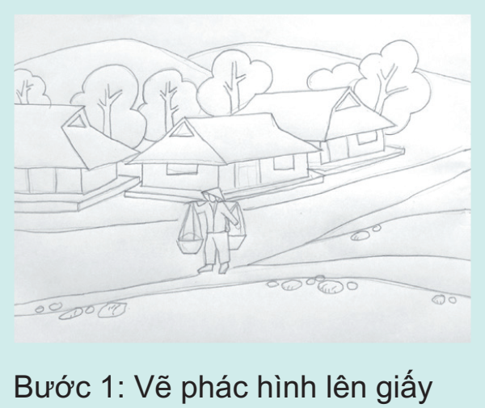
Bước 1: Vẽ phác hình lên giấy

Slide 8
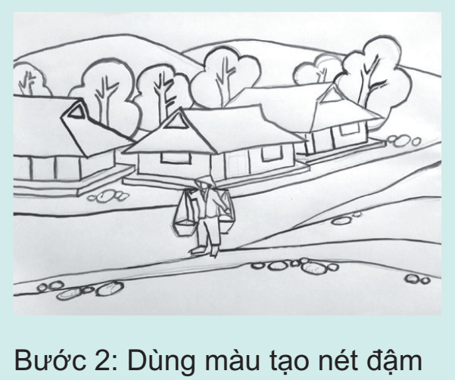
Bước 2: Dùng màu tạo nét đậm

Slide 9
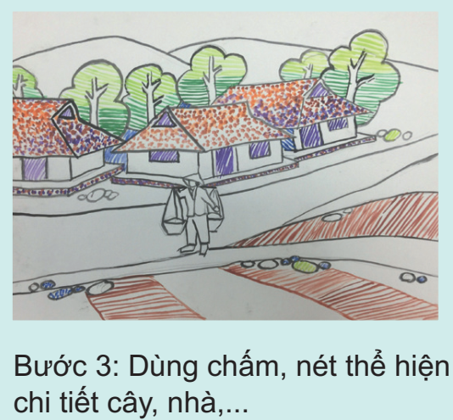
Bước 3: Dùng chấm, nét thể hiện chi tiết cây, nhà,…

Slide 10
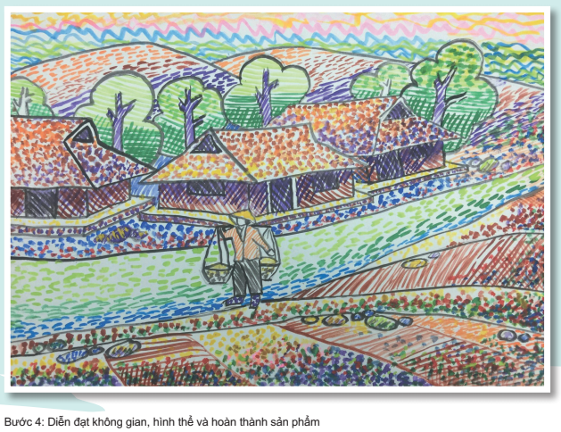
Bước 4: Diễn đạt không gian, hình thể
và hoàn thành sản phẩm

Slide 11
Bước 1: Vẽ phác hình lên giấy
Bước 2: Dùng màu tạo nét đậm
Bước 3: Dùng chấm, nét thể hiện
chi tiết cây, nhà,…
Bước 4: Diễn đạt không gian, hình thể
và hoàn thành sản phẩm

Slide 12
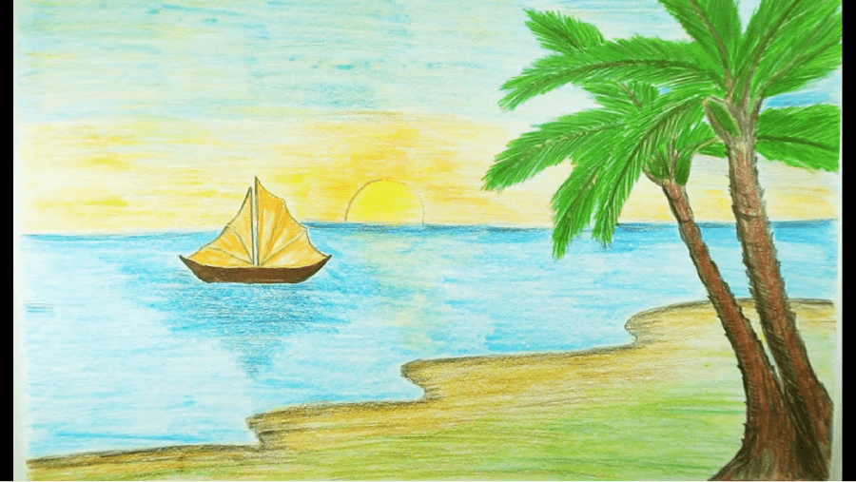

Slide 13
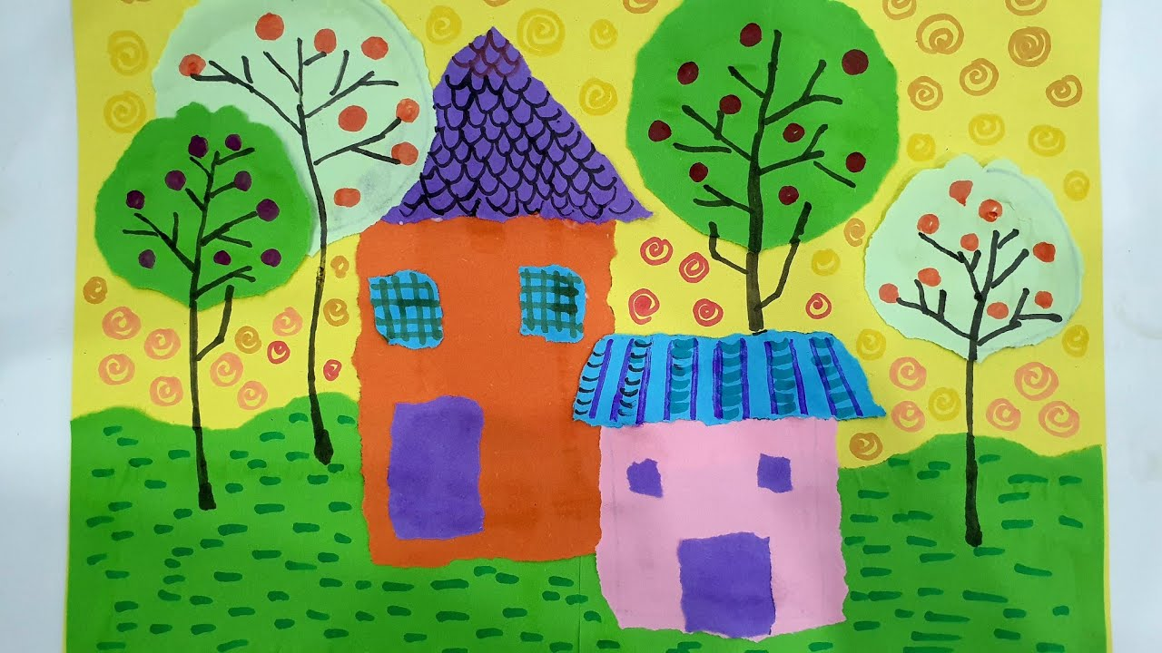

Slide 14
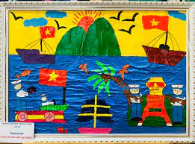

Slide 15
